Slide 1

TRƯỜNG ĐẠI HỌC CÔNG NGHIỆP HÀ NỘI
KHOA CÔNG NGHỆ THÔNG TIN
----------
BÁO CÁO BÀI TẬP LỚN
Học phần : Lập trình JAVA
Đề Tài: Xây dựng chương trình quản lý nhóm môn học Java
Giảng viên hướng dẫn : ThS.Vũ Thị Dương
Nhóm thực hiện : Nhóm 12 – K13
Lớp :202020503175006

Slide 2

THÀNH VIÊN NHÓM
Mẫn Văn Quân - 2018604827
Hồ Hữu Quang - 2018602910
Lê Đăng Quang – 2018603823
Phạm Ích Quảng - 2018604576
Phạm Thanh Quý - 2018603137

Slide 3

Giới thiệu đề tài
Ý tưởng về đề tài ???
Xuất phát từ việc xây dựng được một phần mềm giúp cho giảng viên có thể quản lý nhóm sinh viên một cách dễ dàng hơn

Slide 4
Bài toán cần giải quyết
Xác định chức năng
Phù hợp với chương trình
Nhu cầu người sử dụng
Xác định được quy mô
Bài toán lớn
Bài toán nhỏ

Slide 5
Tóm tắt bài toán
Xác định quy mô:
Quy mô bài toán nhỏ, quản lý 3 – 4 lớp học.
Xác định các nhu cầu người sử dụng:
Dễ dàng quản lý các nhóm học
Thuận tiên cho việc xem thông báo, đánh giá và nộp bài tập.
Xác định chức năng:
Thành lập các lớp, nhóm, vai trò của thành viên
Thực hiên các thông báo, gửi đề tài, thu bài, nộp bài

Slide 6
Các bước trong mô hình thác nước
Thiết kế hệ thống
Cài đặt và kiểm thử đơn vị
Tích hợp và kiểm thử hệ thống
Vận hành và bảo trì
Phân tích và xác định yêu cầu

Slide 7
Lí do sử dụng mô hình thác nước
Dễ sử dụng
Phù hợp với các dự án nhỏ
Cung cấp được nhiều tài liệu hơn cho người đọc

Slide 8
Phân tích và xác định yêu cầu
TÀI LIỆU ĐẶC TẢ NGƯỜI DÙNG:
Ở trang chính của hệ thống, cho phép giáo viên,nhóm trưởng và sinh viên đăng nhập vào hệ thống.
Đối với giáo viên :
+ Sau khi đăng nhập thành công sẽ hiện thị Menu 1 chức năng bao gồm : Quản lý lớp học , Đánh giá sinh viên, Công việc, xuất file. Đăng xuất.
· Quản lý lớp học
Khi giáo viên chọn chức năng Quản lý lớp học hệ thống sẽ hiện thị Menu 1_1 chức năng bao gồm : Tạo lớp, xóa lớp, quản lý thành viên lớp, quay lại.
· Quản lý thành viên lớp
Khi giáo viên chọn chức năng Quản lý thành viên lớp hệ thống sẽ hiện thi danh sách lớp được chọn và Menu 1_1_1 chức năng bao gồm : Thêm sinh viên, sửa thông tin sinh viên, xóa sinh viên, sắp xếp theo tên sinh viên, sắp xếp theo nhóm, quay lại.
· Đánh giá sinh viên
Khi giáo viên chọn chức năng Đánh giá sinh viên hệ thống sẽ hiện thị Menu 1_2 chức năng bao gồm : Đánh giá điểm, Quay lại và hiện mục yêu cầu giáo viên chọn lớp muốn đánh giá.

Slide 9
Phân tích và xác định yêu cầu
Giao việc
Khi giáo viên chọn chức năng Giao việc hệ thống sẽ hiện thị Menu 1_3 chức năng bao gồm : Thông báo, Gửi đề tài, Quay lại và hiện mục yêu cầu giáo viên chọn lớp muốn giao việc.
Xuất file
Khi giao viên chọn chức năng Xuất file hệ thống sẽ hiên thị ra phần chọn lớp cần xuất file và chọn Xuất file.
Đối với Sinh viên :
+ Khi sinh viên đăng nhập thành công, hệ thống sẽ hiện thi Menu2 chức năng bao gồm : Nộp bài, Xem đánh giá, Xem thông báo, Đăng xuất.
Đói với Snh viên –nhóm trưởng :
+ Khi sinh viên đăng nhập thành công, hệ thống sẽ hiện thi Menu2 chức năng bao gồm : Chọn đề tài, Thông báo, Nộp bài, Xem đánh giá, Xem thông báo, Đăng xuất.

Slide 10
Phân tích và xác định yêu cầu
Yêu cầu chức năng
-Đăng nhập.
-Đăng xuất.
-Quay lại.
-Tạo lớp, sửa lớp.
-Thêm sinh viên, sửa thông tin sinh viên, xóa sinh viên.
-Sắp xếp sinh viên theo tên, sắp xếp sinh viên theo mã.
-Đánh giá sinh viên theo điểm.
-Thông báo
-Gửi đề tài.
-Chọn đề tài
-Nộp bài
-Xem thông báo
-Xem đánh giá

Slide 11
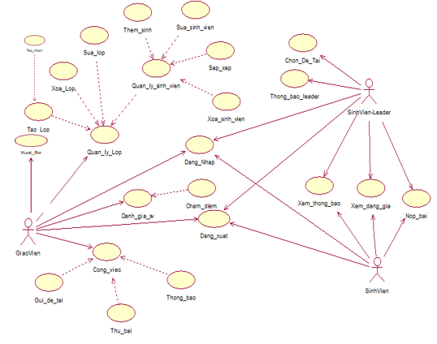
Phân tích và xác định yêu cầu
Biểu đồ use case:

Slide 12
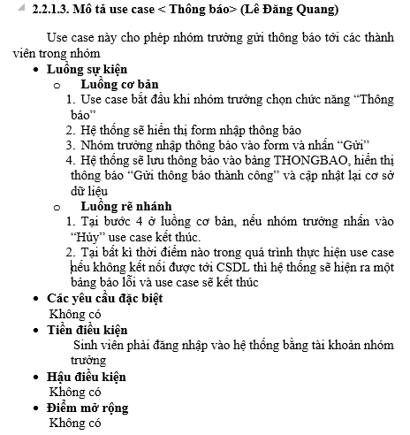
Phân tích và xác định yêu cầu

Slide 13
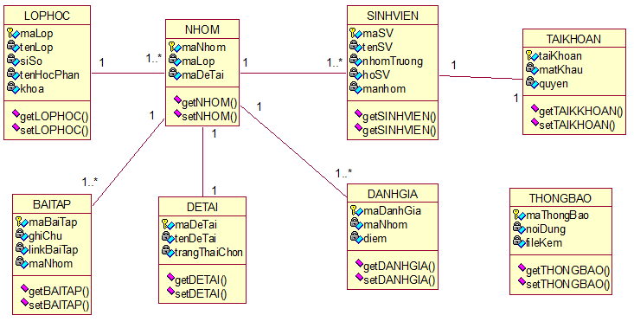
Phân tích và xác định yêu cầu
Mô hình hóa dữ liệu của hệ thống :

Slide 14
THÀNH VIÊN THỰC HIỆN
Nộp bài
Hồ Hữu Quang
Quản lý lớp
Quản lý sinh viên
Lê Đăng Quang
Chọn đề tài
Thông báo
Mẫn Văn Quân
Phạm Ích Quảng
Phạm Thanh Quý
Xuất file đánh giá
Xem đánh giá
Đăng nhập
Đánh giá
Công việc
Đăng xuất
Xem thông báo

Slide 15
Thiết kế hệ thống
Thiết kế giao diện:

Slide 16
Thiết kế hệ thống
Thiết kế dữ liệu và ánh xạ:

Slide 17
Cài đặt và kiểm thử đơn vị

Slide 18


